Slide 1














HƯỚNG DẪN CHẾ ĐỘ DINH DƯỠNG VÀ BẢO ĐẢM AN TOÀN THỰC PHẨM PHÒNG CHỐNG DỊCH BỆNH COVID-19
TẠI CƠ SỞ GIÁO DỤC MẦM NON

Slide 2
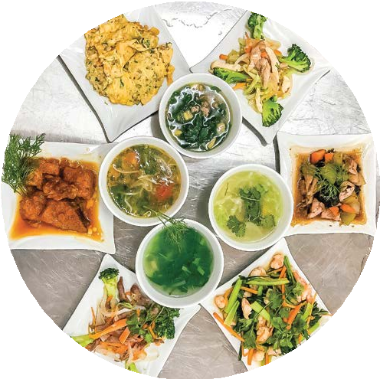
Nội dung 1: Tổ chức chế độ dinh dưỡng hợp lí cho trẻ em mầm non để phòng, chống dịch COVID-19

Slide 3
Dinh dưỡng trong dự phòng
COVID-19 cho trẻ mầm non
Chế độ dinh dưỡng khoa học, lành mạnh để cơ thể khỏe mạnh tăng trưởng tốt thể chất
Sử dụng các loại thực phẩm giầu vi chất dinh dưỡng để tăng cường miễn dịch
Phòng chống, kiểm soát tốt bệnh nhiễm khuẩn: Viêm đường hô hấp, tiêu chảy
Phòng chống, kiểm soát tốt tình trạng thừa cân béo phì và rối loạn chuyển hóa ở trẻ em
Vận động thể lực 60 phút/ngày
Uống đủ nước và ngủ sớm

Slide 4
Hoạt động 1:
Vai trò của dinh dưỡng trong phòng chống dịch COVID-19 cho trẻ em mầm non
Tầm quan trọng của dinh dưỡng đối với việc phòng chống dịch bệnh, trong đó có dịch COVID-19?

Slide 5
Vai trò của dinh dưỡng đối với việc phòng chống dịch bệnh, trong đó có dịch COVID-19?
Các chất dinh dưỡng trong thức ăn bao gồm chất đạm, chất béo, chất đường bột, vitamin, chất khoáng, nước và chất xơ và được cung cấp cho con người thông qua thực phẩm chúng ta ăn và uống. Khi ăn vào, thức ăn được tiêu hoá, hấp thu và chuyển hoá để sinh năng lượng cho cơ thể hoạt động và tái tạo cũng như tạo ra các yếu tố miễn dịch. Mỗi một loại thực phẩm chứa các chất dinh dưỡng khác nhau, có vai trò khác nhau đối với cơ thể và tuỳ từng đối tượng sẽ có những lựa chọn thực phẩm và chế độ ăn khác nhau.
Dinh dưỡng có vai trò quan trọng trong việc điều hoà hệ miễn dịch của cơ thể. Dinh dưỡng cung cung cấp các nguyên liệu cho cơ thể con người, tạo ra hệ miễn dịch. Do vậy, cần thường xuyên chế độ ăn uống khoa học, hợp lí và duy trì lối sống lành mạnh, rèn luyện thể lực đều đặn để có sức khoẻ tốt, phòng chống dịch bệnh.

Slide 6
Hoạt động 2:
Chế độ ăn khoa học, hợp lí cho trẻ em mầm non để phòng chống dịch bệnh COVID-19
Thế nào là chế độ ăn khoa học, hợp lí cho trẻ em mầm non để phòng chống dịch bệnh COVID-19?

Slide 7
Nguyên tắc chế độ dinh dưỡng phòng dịch COVID-19
Nguyên tắc chung
Dinh dưỡng trong phòng chống dịch COVID-19 quan trọng nhất là dinh dưỡng hợp lí và ăn đa dạng thực phẩm, giúp cơ thể khoẻ mạnh, tăng cường hệ miễn dịch. Không có một loại thực phẩm riêng biệt nào có tác dụng phòng ngừa COVID-19.
Chế độ dinh dưỡng hợp lí cho trẻ mầm non để phòng chống dịch bệnh
Ăn đủ số lượng thực phẩm theo từng độ tuổi được khuyến nghị (theo tháp dinh dưỡng hợp lí).
Đảm bảo cung cấp đủ năng lượng, các chất sinh năng lượng, vitamin và chất khoáng theo nhu cầu của mỗi lứa tuổi.
Đa dạng thực phẩm, đảm bảo bữa ăn có ít nhất 5 trong 8 nhóm thực phẩm theo khuyến cáo của Tổ chức Y tế Thế giới.

Slide 8
Hoạt động 3:
Một số lưu ý khi xây dựng thực đơn, lựa chọn thực phẩm phòng chống dịch COVID-19 cho trẻ em trong cơ sở giáo dục mầm non
Khi xây dựng thực đơn, lựa chọn thực phẩm phòng chống dịch COVID-19 cho trẻ em trong cơ sở giáo dục mầm non, bạn cần lưu ý những nguyên tắc nào?

Slide 9
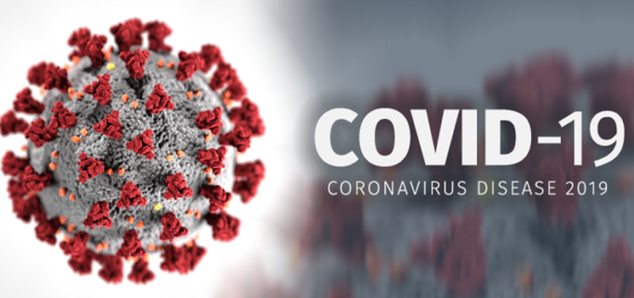
Tăng cường miễn dịch – phòng chống dịch bệnh
Chế độ ăn đủ năng lượng
Đủ chất đạm vì chất đạm là nguyên liệu chính để tạo ra các kháng thể
Các vitamin và khoáng chất tham gia quá trình miễn dịch vitamin A, C, D, E, sắt, kẽm, selen và các chất chống oxy hóa như Flavonoid, omega 3 và probiotic.
Không có loại thức ăn, hoặc loại thuốc nào có thể ngay lập tức nâng cao khả năng miễn dịch của cơ thể
Uống đủ nước: Cho trẻ uống đủ nước để đảm bảo hoạt động tốt nhất cho các hệ cơ quan. Nước giúp hệ thống nhầy ở đường hô hấp hoạt động tốt, bảo vệ được tế bào ở các niêm mạc không bị tổn thương và giảm khả năng kết dính của các tác nhân gây bệnh vào tế bào, giúp hạn chế các vi khuẩn và virus xâm nhập vào hệ hô hấp. Nước giúp các lông chuyển của đường hô hấp mềm mại, có khả năng đào thải bớt các tác nhân gây bệnh ra khỏi cơ thể, do đó rất quan trọng trong việc phòng lây nhiễm virus.
Thời gian ngủ và hoạt động hợp lý

Slide 10
Đảm bảo các nguyên tắc xây dựng thực đơn theo quy định
Dinh dưỡng trong phòng chống COVID-19 chính là dinh dưỡng hợp lý theo nguyên tác dinh dưỡng cho từng đối tượng (theo lứa tuổi, theo bệnh mạn tính hiện đang mắc). Chế độ dinh dưỡng hợp lý là quan trọng nhất, ăn đa dạng thực phẩm giúp cơ thể khỏe mạnh, tăng cường miễn dịch chứ không có một loại thực phẩm riêng biệt nào có tác dụng phòng ngừa COVID-19.
Thực đơn cho trẻ nhà trẻ bao gồm 2 bữa chính và 1 bữa phụ đáp ứng khoảng 60-70% nhu cầu năng lượng trong ngày; Thực đơn cho trẻ mẫu giáo bao gồm 1 bữa chính và 1 bữa phụ đáp ứng khoảng 50 - 55% nhu cầu năng lượng trong ngày.
Thực đơn đảm bảo cung cấp cung cấp đủ 4 nhóm chất dinh dưỡng: nhóm bột đường, nhóm chất đạm, nhóm chất béo, nhóm vitamin và chất khoáng và có ít nhất 5 trong 8 nhóm thực phẩm, trong đó nhóm chất béo là bắt buộc theo khuyến cáo của Tổ chức Y tế Thế giới.
Bữa chính buổi trưa của trẻ em nhà trẻ và mẫu giáo có ít nhất trên 10 loại thực phẩm trong đó có 3 - 5 loại rau củ, đảm bảo định lượng khoảng 60 - 80g rau củ đã được sơ chế và 2 - 3 loại thực phẩm cung cấp chất đạm (cân đối giữa nguồn động vật và thực vật), đa dạng các loại thực phẩm cung cấp chất đạm động vật, một tuần nên có ít nhất 3 ngày có các món ăn từ nguồn thủy hải sản...

Slide 11
Đảm bảo các nguyên tắc xây dựng thực đơn theo quy định
Các món ăn đa dạng, giàu chất dinh dưỡng, tuỳ theo ẩm thực địa phương, thay đổi cách chế biến, hương vị phù hợp với trẻ em để cung cấp đa dạng các chất dinh dưỡng theo nhu cầu của cơ thể.
Trong mùa dịch, nguồn thực phẩm cung ứng có thể bị hạn chế về số chủng loại thực phẩm vì vậy các cơ sở giáo dục mầm non cần kí kết với một số nhà cung ứng khác nhau để đảm bảo nguồn cung ứng thực phẩm không bị gián đoạn.
Lựa chọn thực phẩm tươi ngon; Sử dụng các thực phẩm bắt buộc bổ sung vi chất dinh dưỡng: muối được bổ sung i ốt, bột mì được bổ sung sắt và kẽm, dầu thực vật được bổ sung vitamin A (nghị định 09/2016/NĐ-CP của Chính phủ).
Sử dụng đơn vị thực phẩm thay thế theo hướng dẫn để thay thế thực phẩm khi nguồn cung ứng không đáp ứng do thời tiết, mùa dịch. Sử dụng đơn vị quy đổi thực phẩm của tháp dinh dưỡng cho trẻ 3 - 5 tuổi để thay thế thực phẩm trong trường hợp nguồn thực phẩm không đáp ứng.

Slide 12
Năng lượng tiêu hao
PAL (Khoảng 20%)
PAL: Mức hoạt động thể lực
DIT (Dietary Induced thermogenesis ): Năng lượng để tiêu hóa thức ăn
RMR: Chuyển hóa năng lượng lúc nghỉ
BMR: Chuyển hóa cơ bản
DIT (khoảng 10%)
RMR (Khoảng 10%)
BMR
(Khoảng 60%)

Slide 13
Cân bằng năng lượng
Nếu xảy ra mất cân bằng giữa tổng năng lượng tiêu hao và năng lượng ăn vào xảy ra trong vòng 1 ngày hoặc trong vài ngày, tín hiệu từ vùng dưới đồi đưa ra có xu hướng giúp cơ thể sửa chữa sự mất cân bằng năng lượng này trong những ngày kế tiếp.
Do đó, hiện tượng và mức giảm cân trong thời gian bị ốm thường được lấy lại trong thời kì cơ thể hồi phục và sau đó cân nặng trở lại bình thường và được duy trì.
Tương tự, phản ứng bình thường trong thời gian ăn nhiều là một thời gian giảm thèm ăn và giảm lượng thực phẩm ăn vào.

Slide 14
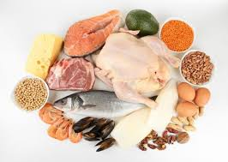
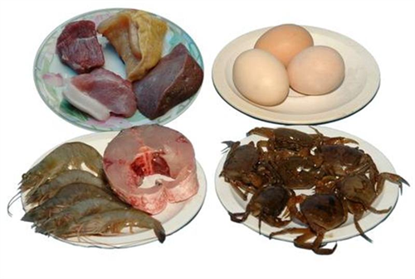
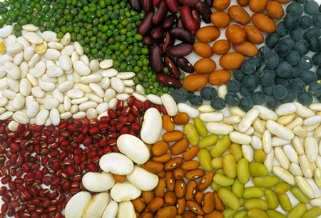
Protein
Protein (hay còn gọi là chất đạm) là thành phần nền tảng cơ bản, cấu tạo nên các tế bào và các mô của cơ thể (trong đó có các tế bào miễn dịch và các kháng thể), tham gia các phản ứng miễn dịch của cơ thể. Thiếu protein, cơ thể gây ức chế việc hình thành kháng thể, dẫn đến lượng kháng thể giảm, khả năng tiêu diệt vi khuẩn, vi rút có hại cho cơ thể giảm.
Các bữa ăn trong ngày (sáng, trưa, tối) đều cần có chất đạm. Cần ăn phối hợp cả thực phẩm giàu đạm động vật (như các loại cá, thịt gà, thịt bò, trứng, sữa...) và đạm thực vật (từ các loại đậu, đỗ…).

Slide 15
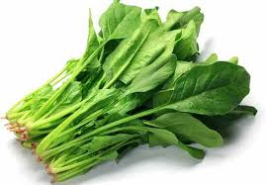
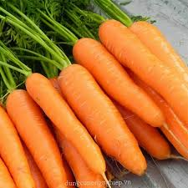
Vitamin A
Vitamin A đóng vai trò quan trọng trong việc duy trì sự toàn vẹn của niêm mạc đường hô hấp và đường tiêu hóa.
Việc sản xuất các kháng thể trên bề mặt niêm mạc có tác dụng trong việc chống lại sự tấn công của vi rút gây bệnh
Thực phẩm giàu vitamin A gồm: gan động vật, lòng đỏ trứng. Các loại rau và trái cây cũng chứa nhiều vitamin A dưới dạng Beta-caroten như: đu đủ, cà rốt, khoai lang, bí ngô, cam, xoài, gấc, bông cải xanh, rau cải bó xôi…

Slide 16
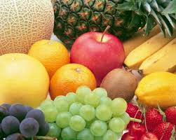
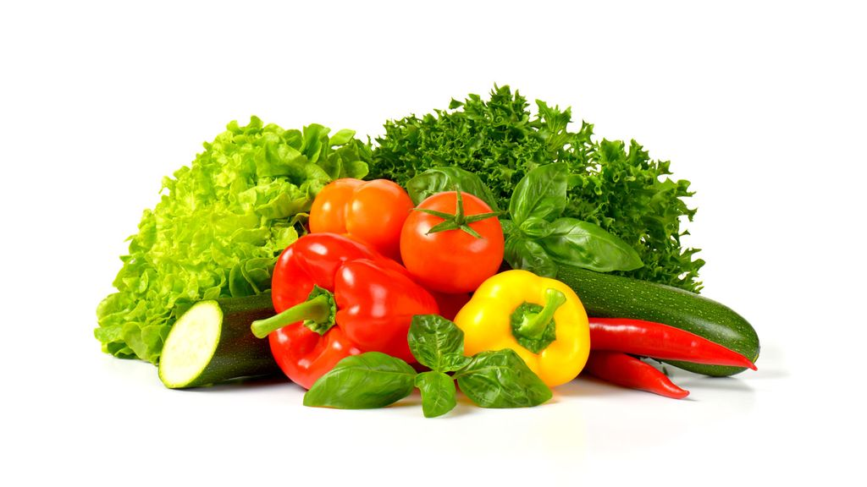
Vitamin C
Vitamin C là một loại vitamin thiết yếu cho hệ thống miễn dịch của cơ thể. Vitamin C hỗ trợ chức năng tế bào cho hệ thống đáp ứng miễn dịch, chức năng hàng rào nội mạc chống lại yếu tố gây bệnh, tăng cường hoạt động dọn dẹp chất gây oxy hóa bảo vệ cơ thể. Thiếu vitamin C làm suy giảm khả năng miễn dịch, dễ bị nhiễm trùng.
Nguồn thực phẩm giàu vitamin C từ hoa quả, trái cây và rau tươi như: cam, quýt, bưởi, ổi, đu đủ, xoài, táo, nho, kiwi, cà chua, súp lơ, củ cải, rau ngót, ớt chuông, rau chân vịt…
Rau cải ngọt: 78.4 mg
Rau súp lơ: 88,1 mg,
Rau giền đỏ: 89 mg; đay: 77 mg
Bưởi (95mg); cam (40 mg), đủ đủ (54 mg).

Slide 17
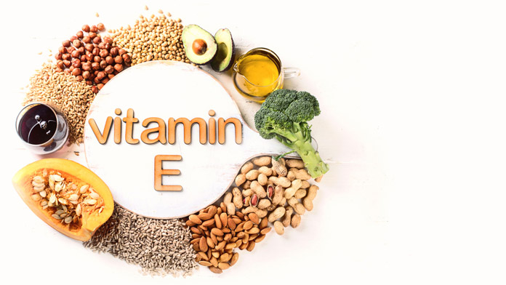
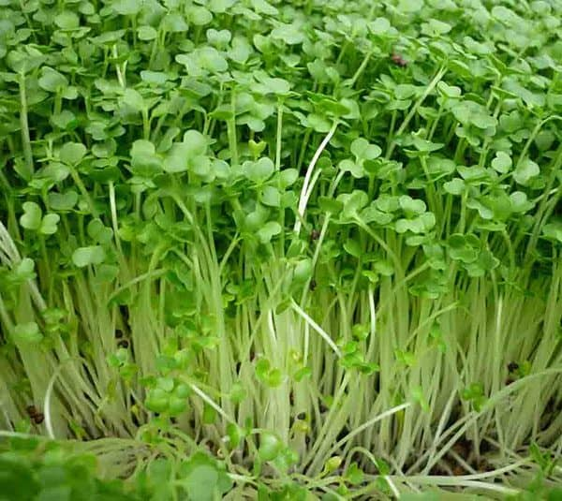
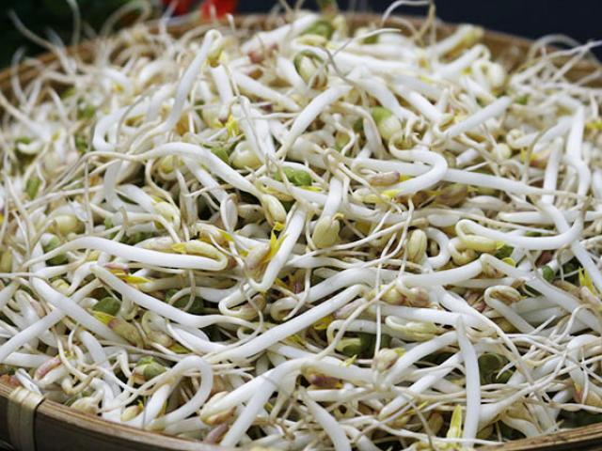
Vitamin E
Vitamin E có thể thúc đẩy sự phát triển của các cơ quan miễn dịch, sự phân hóa của các tế bào.
Thực phẩm giàu vitamin E gồm các loại hạt như hạt hướng dương, các sản phẩm từ đậu nành, lúa mì, giá đỗ, rau mầm, rau chân vịt.....

Slide 18

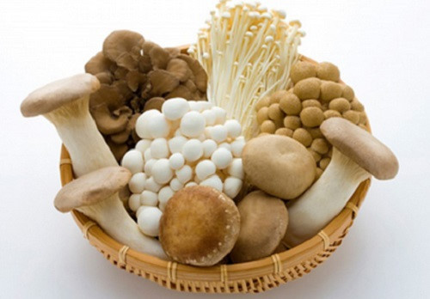
Vitamin D
Vitamin D là một vitamin tan trong chất béo, có liên quan đến các chức năng khác nhau của hệ thống miễn dịch, tiêu hóa, tuần hoàn và thần kinh.
Vitamin D đóng vai trò quan trọng trong hệ miễn dịch nội tại của cơ thể: trẻ em còi xương thường thiếu peptide chống siêu vi khuẩn cathelicidin và hay bị cảm cúm.
Da cần tiếp xúc với ánh nắng mặt trời 15-30 phút mỗi ngày, tăng cường các thực phẩm giàu vitamin D như gan cá, lòng đỏ trứng, cá và các thực phẩm được bổ sung vitamin D (các loại sữa, ngũ cốc)...

Slide 19
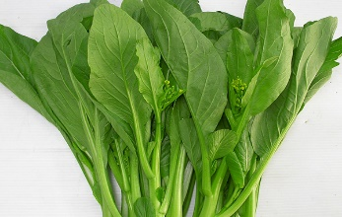
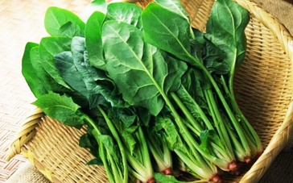
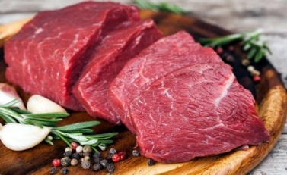
Sắt
Tham gia vào cấu tạo tế bào hồng cầu
Sắt giúp duy trì hoạt động bình thường của hệ thống miễn dịch.
Sắt có nhiều trong thực phẩm động vật, rau có màu xanh đậm, các loại đậu đỗ…
Vitamin C có vai trò quan trọng trong hỗ trợ hấp thu và chuyển hóa sắt

Slide 20
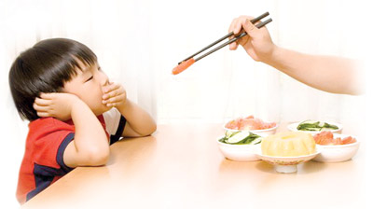
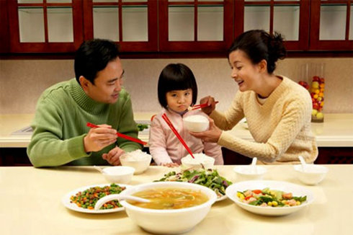
KHI TRẺ BỊ THIẾU MÁU THIẾU SẮT…
Ảnh hưởng tới phát triển thể chất: tăng nguy cơ suy dinh dưỡng, trẻ còi cọc, biếng ăn, chậm lớn, giảm sức đề kháng

Slide 21
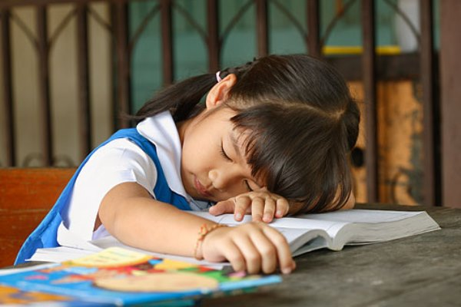
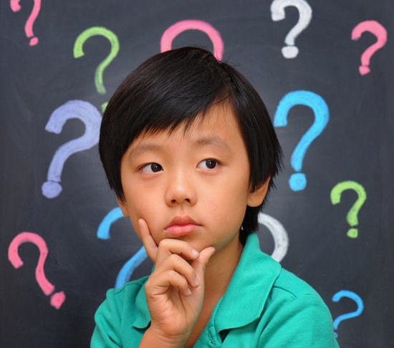
KHI TRẺ BỊ THIẾU MÁU THIẾU SẮT…
Ảnh hưởng tới năng lực trí tuệ: Kết quả học tập kém do không tập trung

Slide 22
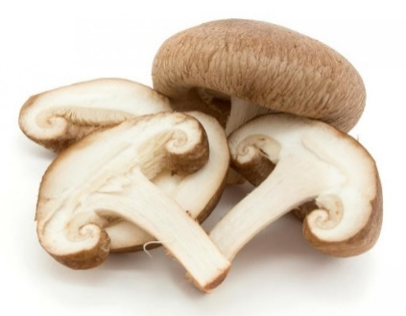
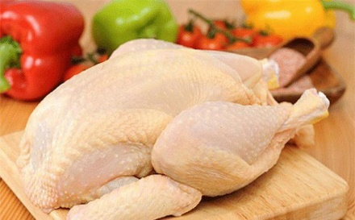
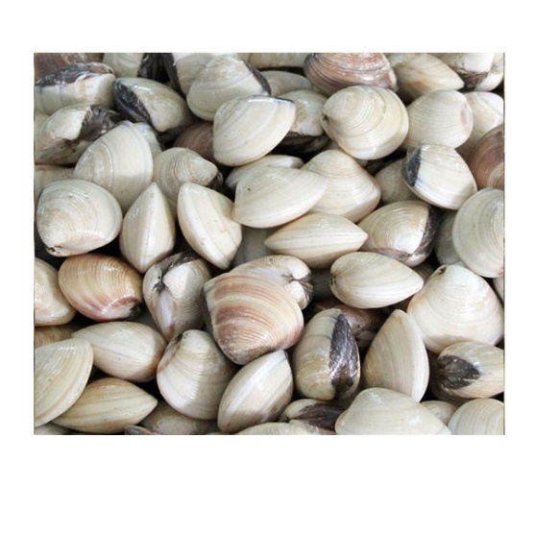
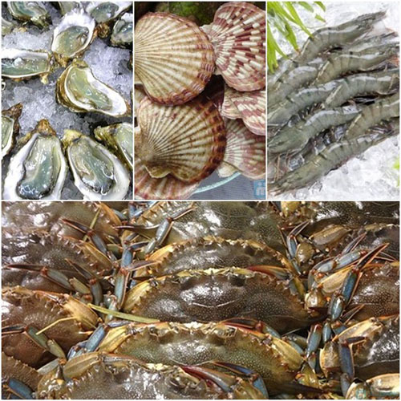

Kẽm
Là thành phần của rất nhiều emzyme khác nhau liên quan đến nhiều hoạt động khác nhau trong cơ thể
Chuyển hóa năng lượng và tổng hợp protein
Giúp mau lành vết thương
Kẽm giúp duy trì hoạt động bình thường của hệ thống miễn dịch.
Các loại thịt gia cầm (gà...) và các loại động vật có vỏ và hải sản như: hàu, cua, sò... là nguồn cung cấp kẽm vô cùng phong phú

Slide 23
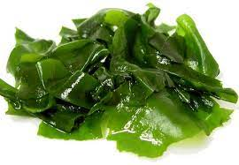
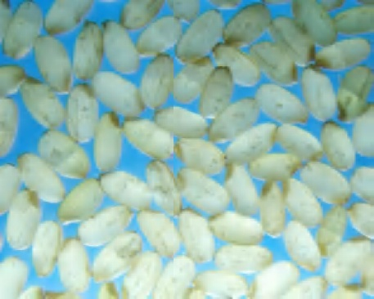
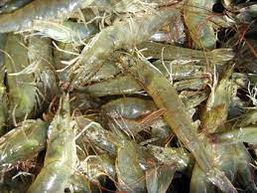
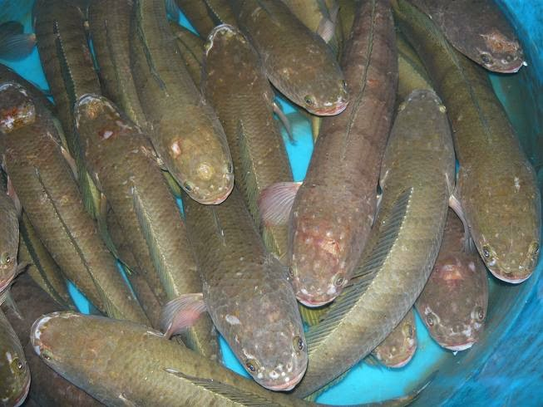
Selen
Selen: nguyên tố vi lượng selen là một chất chống oxy hóa mạnh. Đủ lượng selen sẽ giúp tăng cường khả năng chống nhiễm trùng cho cơ thể.
Nguồn cung cấp selen là các loại thực phẩm như gạo lứt, gạo lật nảy mầm, gạo lật nảy mầm, cá, tôm, rong biển…

Slide 24
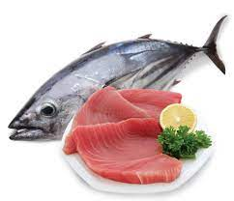
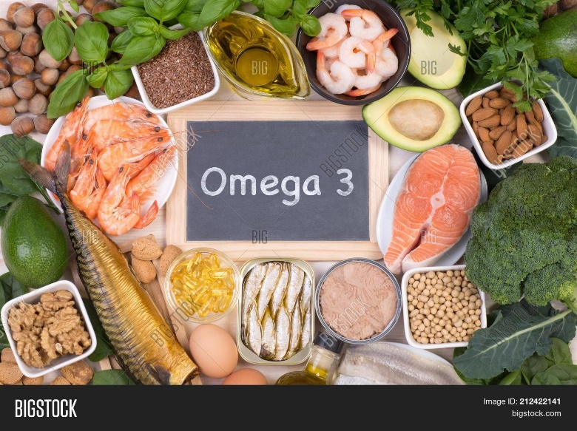
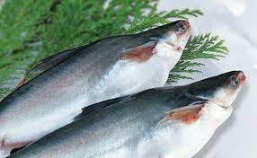
Omega 3
Omega 3: là 1 loại acid béo thiết yếu mà cơ thể không tự tổng hợp được, có vai trò quan trọng trong chống viêm và cải thiện hệ miễn dịch.
Omega 3 có nhiều trong các sản phẩm: dầu cá, dầu gan cá, cá mòi, cá hồi, các basa, cá bơn, cá trích, cá ngừ, hàu, và một số loại hạt...

Slide 25
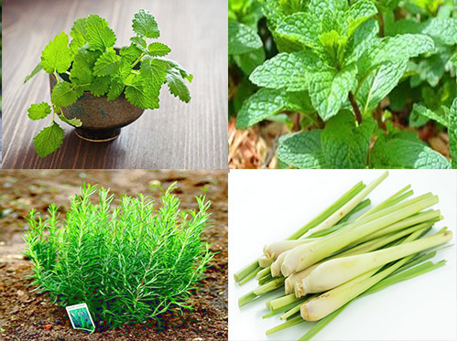
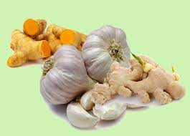
Flavonoids
Nhóm thực phẩm chứa Flavonoid cũng đóng vai trò quan trọng giúp tăng khả năng chống oxy hóa và tăng cường miễn dịch của cơ thể.
Các thực phẩm giàu flavonoid như: các loại rau gia vị như các loại húng, tía tô, súp lơ xanh, cải xanh, táo, trà xanh, gừng, tỏi, nghệ, các loại rau lá màu xanh.

Slide 26
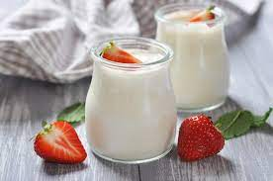
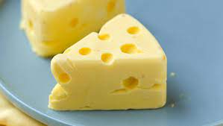
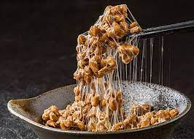
Probiotic
Các loại thực phẩm có các loại vi sinh vật sống có lợi cho sức khỏe (Probiotic) như các loại sữa chua, một số loại phô mai, đậu tương lên men (miso, natto)…có tác dụng hỗ trợ tăng cường hệ miễn dịch cơ thể.

Slide 27
Thực đơn cân đối, lành mạnh, giàu vi chất dinh dưỡng cho trẻ mầm non
Bữa trưa: Số lượng thực phẩm > 10 loai
Định lượng rau củ (5 loại) sống sạch cho bữa trưa: 80 g
Món ăn: Cơm + Mặn + Xào + Canh + Hoa quả tráng miệng
Bữa phụ chiều: Cháo/bún/miến/ phở (định lượng rau củ: 30-40g) + sữa và chế phẩm sữa
Đáp ứng khẩu phần vi chất dinh dưỡng:
Vitamin C: 50-55% nhu cầu khuyến nghị
Sắt: 50-55% nhu cầu khuyến nghị
Kẽm: 40-45% nhu cầu khuyến nghị
Canxi: 50-55% nhu cầu khuyến nghị

Slide 28
Khung thực đơn cho trẻ mẫu giáo khu vực miền Bắc
 |  | Thứ 2 | Thứ 3 | Thứ 4 | Thứ 5 | Thứ 6
Bữa trưa | Món mặn | Thịt kho tàu | Cá kho tộ | Trứng chiên thịt rau củ | Bò hầm củ quả | Tôm rim thịt băm
 | Món xào/luộc | Súp lơ củ quả xào thịt | Su su nấm hương xào thịt | Bắp cải cà rốt xào thịt | Đậu quả xào thịt | Cải ngọt xào thịt
 | Món canh | Canh cải bó xôi nấu tôm | Canh cải thảo nấm nấu thịt | Canh cải cúc nấu thịt | Canh rau cải xanh nấu cá rô | Canh chua nấu thịt
 | Cơm | Cơm trắng | Cơm trắng | Cơm trắng | Cơm trắng | Cơm trắng
 | Tráng miệng | Hoa quả theo mùa | Hoa quả theo mùa | Hoa quả theo mùa | Hoa quả theo mùa | Hoa quả theo mùa
Bữa phụ |  | Sữa tươi 110 ml | Sữa tươi 110 ml | Sữa tươi 110 ml | Sữa tươi 110 ml | Sữa tươi 110 ml
 |  | Bún thịt cà chua | Phở gà | Cháo thịt rau ngót | Xôi trắng thịt băm | Canh bánh đa nấu cá rau cải

Slide 29
Khung thực đơn cho trẻ mẫu giáo khu vực miền Trung
 |  | Thứ 2 | Thứ 3 | Thứ 4 | Thứ 5 | Thứ 6
Bữa trưa | Món mặn | Chả trứng thịt bò hành nấm | Cá kho tộ | Tôm nõn rim thịt | Cá thu kho thơm | Thịt kho tàu
 | Món xào/luộc | Bắp cải cà chua xào thịt | Củ cải xào trứng | Su hào luộc | Cải bó xôi xào thịt | Bông cải cà rốt xào thịt
 | Món canh | Canh cải xanh cá rô | Canh cải xanh nấm nấu thịt bò | Canh cua rau thập cẩm | Canh củ quả nấu thịt | Canh rau thập cẩm nấu tôm
 | Cơm | Cơm trắng | Cơm trắng | Cơm trắng | Cơm trắng | Cơm trắng
 | Tráng miệng | Hoa quả theo mùa | Hoa quả theo mùa | Hoa quả theo mùa | Hoa quả theo mùa | Hoa quả theo mùa
Bữa phụ |  | Sữa tươi 110 ml | Sữa tươi 110 ml | Sữa tươi 110 ml | Sữa tươi 110 ml | Sữa tươi 110 ml
 |  | Bún cá bớp cà chua | Nui sốt thịt bằm cà chua | Mỳ quảng gà | Bột bán tôm thịt rau xanh | Bánh canh hải sản

Slide 30
Khung thực đơn cho trẻ mẫu giáo khu vực miền Nam
 |  | Thứ 2 | Thứ 3 | Thứ 4 | Thứ 5 | Thứ 6
Bữa trưa | Món mặn | Cá thu sốt cà chua | Gà om nấm | Thịt kho củ cải | Hải sản xào chua ngọt | Vịt om khoai
 | Món xào/luộc | Đậu cô ve, cà rốt xào thịt | Giá đỗ bông hẹ xào thịt bò | Bông cải xào thịt | Củ quả luộc | Cải ngọt cà rốt xào tôm
 | Món canh | Canh cải bo xôi nấm rơm nấu tôm | Canh khoai sọ hầm xương | Canh tần ô nấu tôm tươi | Canh cải bó xôi nấu thịt | Canh chua nấu thịt
 | Cơm | Cơm trắng | Cơm trắng | Cơm trắng | Cơm trắng | Cơm trắng
 | Tráng miệng | Hoa quả theo mùa | Hoa quả theo mùa | Hoa quả theo mùa | Hoa quả theo mùa | Hoa quả theo mùa
Bữa phụ |  | Sữa tươi TH 110 ml | Sữa tươi 110 ml | Sữa tươi 110 ml | Sữa tươi 110 ml | Sữa tươi 110 ml
 |  | Nui sốt thịt bò rau củ | Hoành thánh tôm thịt rau xanh | Súp cua măng tây- bánh mì | Bún gạo tôm tươi rau xanh | Hủ tíu bò rau củ

Slide 31
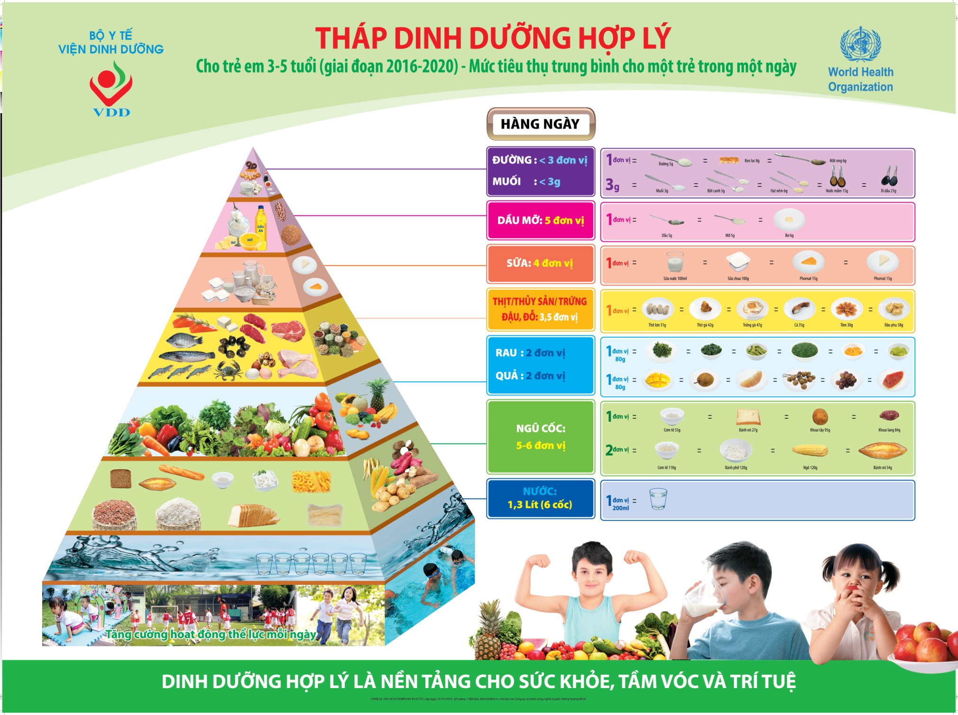

Slide 32
Béo phì với nguy cơ diễn biến nặng khi nhiễm COVID 19
Thêm một bệnh nhi Covid-19 nguy kịch được cứu sống (vnexpress.net)
Bệnh nhân 16 tuổi béo phì mắc Covid-19 thoát nguy kịch
TP HCM Thiếu nữ 16 tuổi nặng gần 90 kg, là bệnh nhi Covid-19 đầu tiên tại Việt Nam nguy kịch phải lọc máu, nay hồi phục dần.
Tại Seattle, nghiên cứu trên bệnh nhân COVID 19 diễn biến nặng cho thấy: 85% bệnh nhân béo phì phải thở máy so với 64% bệnh nhân không mắc béo phì. 62% bệnh nhân béo phì đã tử vong so với 36% những người không béo phì

Slide 33
NGUYÊN TẮC CHO TRẺ ĂN
KHI TRẺ BỊ TIÊU CHẢY
Ăn nhiều bữa trong ngày
Nếu trẻ đang bú mẹ phải tiếp tục cho bú
Giảm lượng sữa động vật
Chế biến thức ăn mềm, dễ tiêu hóa
Tránh dùng thức ăn, nước uống có nhiều đường
Cho trẻ ăn đủ chất đạm và hoa quả
Các loại thực phẩm nên dùng: Gạo, thịt gà nạc, thịt lợn nạc, dầu ăn, cà rốt, chuối tiêu, hồng xiêm
Khi trẻ khỏi: ăn bình thường theo lứa tuổi và thêm mỗi ngày 1 bữa kéo dài 1 tháng
Notes:
Ăn nhiều bữa trong ngày
Nếu trẻ đang bú mẹ phải tiếp tục cho bú
Giảm lượng sữa động vật hoặc đường lactose trong sữa
Chế biến thức ăn mềm, dễ tiêu hóa
Tránh sử dụng những thức ăn, nước uống có nhiều đường
Cho trẻ ăn đủ chất đạm để bổ sung năng lượng và hoa quả để cung cấp vitamin, muối khoáng.
Các loại thực phẩm nên dùng khi trẻ bị tiêu chảy: Gạo, thịt gà nạc, thịt lợn nạc, dầu ăn, cà rốt, chuối tiêu, hồng xiêm
Khi trẻ khỏi tiêu chảy thì chuyển sang chế độ ăn bình thường theo lứa tuổi và thêm mỗi ngày 1 bữa kéo dài 1 tháng

Slide 34
CHẾ ĐỘ DINH DƯỠNG CHO TRẺ BỊ
VIÊM ĐƯỜNG HÔ HẤP CẤP
Trẻ dưới 6 tháng tuổi: | Trẻ trên 6 tháng tuổi
Cho trẻ bú mẹ và tăng số lần bú | Cho trẻ bú mẹ và tăng số lần bú Thức ăn bổ sung nấu mềm, loãng hơn bình thường và đủ các chất dinh dưỡng Ăn thành nhiều bữa nhỏ Tăng cường ăn hoa quả, uống nước chín

Slide 35
Hoạt động thể lực
  Giảm stress
  Giúp hệ hô hấp và tuần hoàn khỏe mạnh
  Giúp mật độ xương đạt mức độ tối đa lúc trưởng thành

Slide 36
Nội dung 2:
Bảo đảm an toàn thực phẩm, phòng chống lây nhiễm COVID-19 trong tổ chức bữa ăn bán trú tại cơ sở giáo dục mầm non

Slide 37
Hoạt động ４
Một số lưu ý trong thực hiện các quy định về an toàn thực phẩm khi tổ chức bữa ăn bán trú tại cơ sở giáo dục mầm non phòng chống dịch COVID-19 trong tình hình mới
Những nội dung cần lưu ý trong thực hiện các quy định về an toàn thực phẩm khi tổ chức bữa ăn bán trú tại cơ sở giáo dục mầm non phòng chống dịch COVID-19 trong tình hình mới.

Slide 38
Ngoài việc thực hiện các quy định về bảo đảm an toàn thực phẩm khi tổ chức bữa ăn cho trẻ, cơ sở giáo dục mầm non cần một số lưu ý để phòng dịch như sau:
Khi tiếp nhận thực phẩm
- Địa điểm nơi giao nhận: nên giao nhận thực phẩm ở khu vực trước cửa kho của khu vực bếp, đảm bảo thông khí.
- Các thực phẩm chuyển đến phải được bao gói cẩn thận theo quy định.
- Trong điều kiện vẫn còn tiềm ẩn nguy cơ bùng phát dịch COVID-19 khi giao nhận thực phẩm, người vận chuyển thực phẩm chuyển thực phẩm đến khu vực giao nhận (được đánh dấu hoặc có biển chỉ báo), bảo đảm khoảng cách ít nhất 2 m; người nhận thực phẩm kiểm tra và nhận thực phẩm. Nên giới hạn số lượng người (nhân viên, tài xế giao hàng) có mặt một lúc ở một thời điểm.
- Trong quá trình giao nhận thực phẩm, yêu cầu người giao và người nhận đều phải đeo khẩu trang.

Slide 39
Khi chế biến thực phẩm
Sau khi nhận hàng, nhân viên nhà bếp gỡ bỏ bao bì vào thùng rác sau đó rửa tay. Không chạm vào mũi, miệng, mắt, không ăn uống hay chạm vào thực phẩm khác khi chưa rửa tay bằng xà phòng và nước sát khuẩn.
Tất cả các thực phẩm loại bỏ sau sơ chế cần được chuyển được đựng trong túi nilon vào thùng rác có nắp đậy và chuyển đi bằng lối đi riêng cho rác thải.
Thực hành vệ sinh tốt và tuân thủ nghiêm ngặt các qui định khi sơ chế thực phẩm để thực phẩm không bị nhiễm khuẩn, nhiễm độc, đảm bảo vệ sinh an toàn thực phẩm. Có khu vực sơ chế riêng cho từng loại thực phẩm
Nhân viên thực hiện rửa tay thường xuyên, đúng theo hướng dẫn của Bộ Y tế và phải đeo khẩu trang.

Slide 40
Khi chế biến thực phẩm (tiếp)
- Sử dụng các dụng cụ có nắp đậy để đựng thực phẩm sau khi sơ chế và chuyển vào khu vực nấu.
- Đảm bảo khu vực nấu thông thoáng, không sử dụng điều hoà.
- Sau khi nấu xong thực phẩm cần được chia vào các khay thức ăn đậy kín, tốt nhất là khay được đặt trên hệ thống giữ nóng thức ăn.
- Thường xuyên vệ sinh tất cả các bề mặt và dụng cụ tiếp xúc với thực phẩm; Làm sạch bề mặt bếp bẩn bằng xà phòng và nước sau khi nấu ăn, sàn nhà cần được vệ sinh và khử trùng hàng ngày. Sử dụng sản phẩm khử trùng trên các bề mặt theo hướng dẫn của nhà sản xuất.

Slide 41
Bố trí nơi ăn bảo đảm giãn cách hợp lí
- Phòng học thoáng mát, mở rộng các cửa sổ
- Các bàn ăn cần được kê một cách hợp lí, có lối đi lại và các bàn học nên cách xa nhau 1m.
- Nên chia các xuất ăn vào khay có nắp đậy để đảm bảo thức ăn nóng sốt, ngon miệng.
- Trẻ em rửa tay bằng xà phòng trước khi ăn. Từng người một đi theo thứ tự vào bàn ăn theo hướng dẫn của giáo viên, tránh việc đi lại lộn xộn trong lớp học.
- Không nói chuyện lúc ăn. Không đi lại trong lúc ăn.
- Khi ăn xong xếp khay vào các thùng khay bát đũa bẩn.
- Vệ sinh phòng ăn, bàn ăn sau khi ăn.

Slide 42
Hoạt động 5:
Hướng dẫn bảo đảm an toàn thực phẩm phòng chống dịch COVID-19 trong cơ sở giáo dục mầm non
Nội dung bảo đảm an toàn thực phẩm phòng chống dịch bệnh COVID-19 trong cơ sở giáo dục mầm non.

Slide 43
Nội dung bảo đảm an toàn thực phẩm phòng chống dịch bệnh COVID-19 trong cơ sở giáo dục mầm non
Các bếp ăn trong cơ sở giáo dục mầm non cần thực hiện đầy đủ và nghiêm túc các yêu cầu về điều kiện an toàn thực phẩm theo quy định tại khoản 2 Điều 2 Nghị định số 155/2018/NĐ-CP ngày 12/11/2018 của Chính phủ về sửa đổi bổ sung một số quy định liên quan đến điều kiện đầu tư kinh doanh thuộc phạm vi quản lí nhà nước của Bộ Y tế. Chỉ những cơ sở đủ điều kiện an toàn thực phẩm theo quy định mới được hoạt động.
Người chế biến thức ăn, tiếp xúc trực tiếp với thức ăn phải đeo khẩu trang; giữ khoảng cách tiếp xúc giữa nhân viên chế biến, phục vụ và người sử dụng thực phẩm theo hướng dẫn của Bộ Y tế; những người có ít nhất một trong các triệu chứng ho, sốt, khó thở không được bố trí làm việc tại bếp ăn, phục vụ ăn uống cho trẻ.
Khu vực chế biến thức ăn phải có nơi rửa tay, đủ nước sạch và xà phòng để rửa tay và có thể trang bị thêm dung dịch khử khuẩn bàn tay cho người sơ chế, chế biến thực phẩm.

Slide 44
Nội dung bảo đảm an toàn thực phẩm phòng chống dịch bệnh COVID-19 trong cơ sở giáo dục mầm non
4. Đối với các xuất ăn sẵn, thực phẩm chuyển đi phải được bao gói trong hộp/túi kín, an toàn và bảo quản theo quy định trong suốt quá trình vận chuyển.
5. Khu vực tổ chức ăn uống cho trẻ đảm bảo sạch sẽ, thoáng mát, đảm bảo an toàn; có đủ dụng cụ ăn uống cho riêng từng trẻ và được vệ sinh sạch sẽ, khử khuẩn trước và sau khi sử dụng.
6. Hướng dẫn trẻ rửa tay trước khi ăn, giữ vệ sinh, hạn chế di chuyển, không nói to, cười đùa trong khi ăn uống.
7. Thực hiện lưu mẫu thức ăn theo quy định.
8. Tăng cường hoạt động kiểm tra, giám sát việc đảm bảo an toàn thực phẩm theo các tiêu chí nêu trên, người đứng đầu cơ sở giáo dục mầm non chịu trách nhiệm về đảm bảo an toàn thực phẩm trong phạm vi quản lí.

Slide 45
DINH DƯỠNG HỢP LÝ KẾT HỢP VỚI HOẠT ĐỘNG THỂ CHẤT LÀ NỀN TẢNG CỦA SỨC KHỎE, GIÚP TĂNG CƯỜNG MIỄN DỊCH PHÒNG CHỐNG BỆNH TẬT

Slide 46
Nội dung 3:
Tăng cường giáo dục dinh dưỡng và phối hợp giữa gia đình và nhà trường trong đảm bảo chế độ dinh dưỡng và an toàn vệ sinh thực phẩm phòng dịch COVD-19 cho trẻ tại gia đình

Slide 47
Hoạt động 6:
Một số nội dung giáo dục dinh dưỡng, sức khoẻ cho trẻ mầm non để phòng, chống dịch COVID-19
Học viên chia nhóm, thảo luận:
1. Những việc cơ sở GDMN cần thực hiện để phòng chống dịch COVID-19.
2. Nội dung giáo dục dinh dưỡng, sức khoẻ cho trẻ mầm non để phòng, chống dịch COVID-19.
3. Đề xuất các hoạt động lồng ghép nội dung giáo dục dinh dưỡng, sức khoẻ trong thực hiện chế độ sinh hoạt cho trẻ tại cơ sở giáo dục mầm non.
.

Slide 48
THÔNG TIN PHẢN HỒI
Để đảm bảo an toàn tuyệt đối về thể chất và tinh thần cho trẻ em, đáp ứng yêu cầu của chương trình GDMN trong bối cảnh dịch Covid-19 diễn biến phức tạp, cơ sở GDMN cần lưu ý một số nội dung sau:
1. THỰC HIỆN NGHIÊM CÁC QUY ĐỊNH CỦA CHÍNH PHỦ, NGÀNH Y TẾ VỀ CÁC BIỆN PHÁP PHÒNG CHỐNG DỊCH COVID 19.
2. Đảm bảo điều kiện cơ sở vật chất đáp ứng yêu cầu phòng chống dịch bệnh
3. Thực hiện vệ sinh, khử khuẩn
4. Chú trọng giáo dục trẻ về dinh dưỡng, sức khỏe để trẻ thành thạo các kỹ năng vệ sinh cá nhân, hình thành ở trẻ thói quen tốt trong sinh hoạt giúp bảo vệ sức khỏe.
5. Phối hợp giữa nhà trường, gia đình và cộng đồng

Slide 49
1. Đảm bảo điều kiện
cơ sở vật chất
- Trang bị đủ các thiết bị y tế phục vụ sơ cấp cứu, chăm sóc sức khỏe ban đầu, dụng cụ đo thân nhiệt…
- Trang bị hóa chất khử khuẩn: là chất tẩy rửa thông thường (dung dịch tẩy rửa đa năng) hoặc dung dịch khử khuẩn có chứa 0.05% Clo hoạt tính hoặc dung dịch có chứa ít nhất 60% cồn.
- Bố trí nơi rửa tay có đủ xà phòng và nước sạch hoặc dung dịch sát khuẩn tay. Dung dịch sát khuẩn tay phải đặt tại vị trí thuận tiện cho người sử dụng.

Slide 50
1. Đảm bảo điều kiện
cơ sở vật chất
- Đảm bảo đủ nước uống hợp vệ sinh; mỗi trẻ có một cốc uống nước dùng riêng được vệ sinh sạch sẽ; không dùng chung các đồ dùng cá nhân.
- Nhà bếp bảo đảm các điều kiện an toàn thực phẩm theo quy định
- Bố trí đủ thùng đựng rác và chất thải có nắp đậy kín, đặt ở vị trí thuận tiện và thực hiện thu gom, xử lý hàng ngày.

Slide 51
2. Công tác vệ sinh, khử khuẩn
Bàn ghế, tay nắm cửa, tay vịn cầu thang, tay vịn lan can, nút bấm thang máy: tối thiểu 2 lần/ngày hoặc khi cần thiết.
Sàn nhà, phòng học, phòng chức năng, khu vệ sinh...
Đồ chơi, thiết bị giáo dục sau mỗi buổi học hoặc khi thấy bị bẩn
Đồ chơi, thiết bị giáo dục sau mỗi buổi học hoặc khi thấy bị bẩn.
Tay nắm cửa xe, tay vịn, ghế ngồi, cửa sổ, sàn xe ...của phương tiện đưa đón trẻ sau mỗi lan
Vệ sinh trường /lớp trước khi đón trẻ đến trường khi vào năm học mới
Thực hiện vệ sinh, khử khuẩn bề mặt hàng ngày, ưu tiên biện pháp lau rửa
Tăng cường thông khí tại lớp học bằng cách mở cửa ra vào và cửa sổ, sử dụng quạt. Nếu sử dụng điều hòa trong lớp học, cuối buổi học phải mở cửa phòng học tạo sự thông thoáng.

Slide 52
3. Nội dung giáo dục trẻ
Rửa tay đúng cách;
- Đeo khẩu trang đúng cách
Rèn kỹ năng

Slide 53
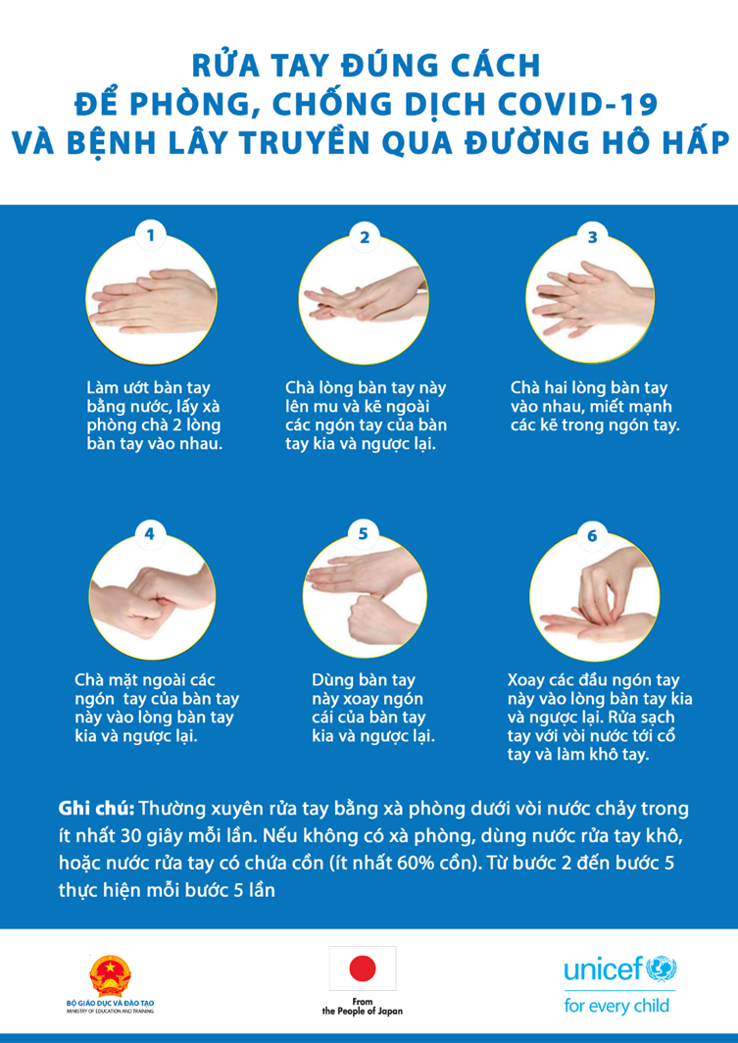
Giáo dục trẻ hình thành thói quen rửa tay vào các thời điểm:
+ Trước khi vào lớp
+ Trước và sau khi ăn
+ Sau khi ra chơi, nghỉ giữa giờ
+ Sau khi đi vệ sinh
+ Khi tay bẩn

Slide 54
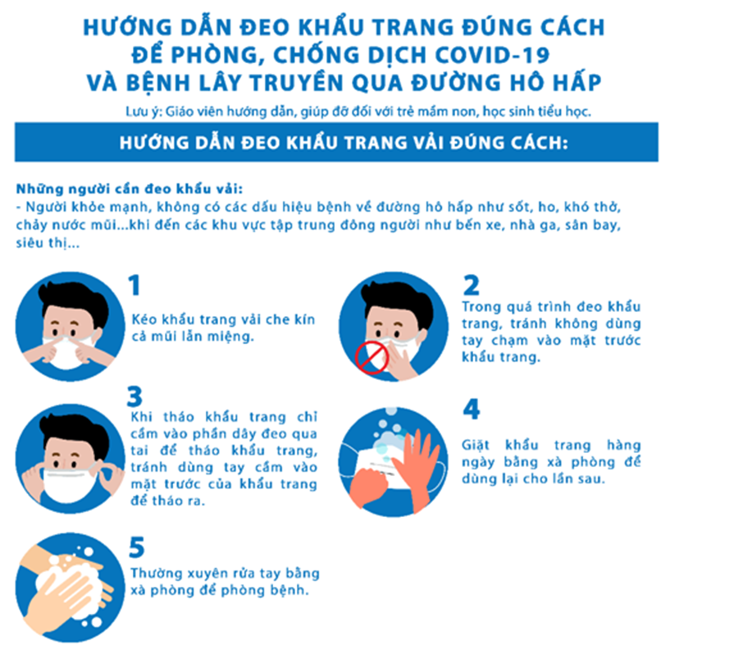
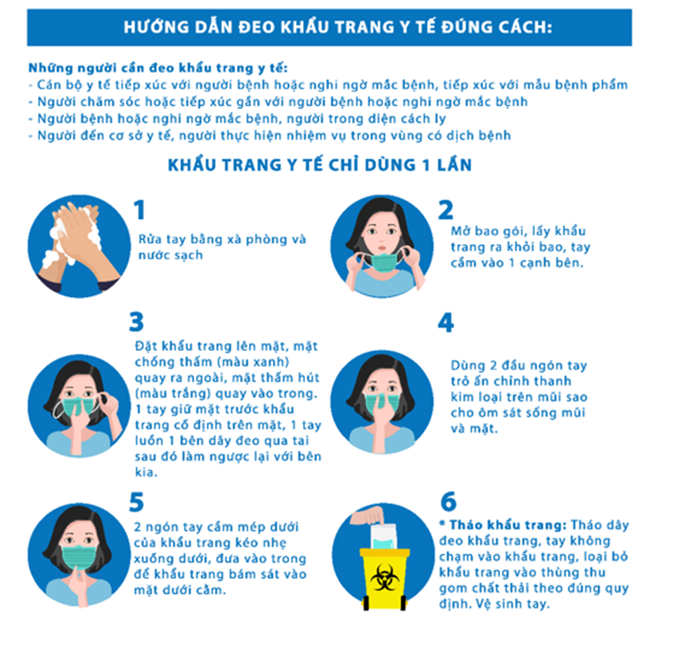

Slide 55
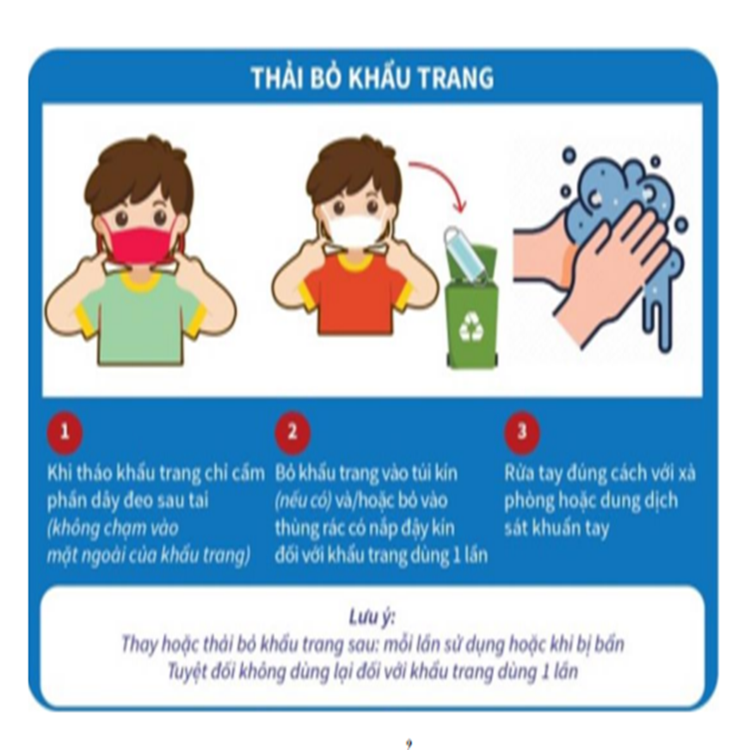
Một số nội dung giáo viên cần thường xuyên giáo dục trẻ khi sử dụng khẩu trang:
- Khi đeo khẩu trang, kéo khẩu trang che kín cả mũi lẫn miệng
- Trong suốt thời gian đeo khẩu trang, tránh không chạm tay vào mặt ngoài khẩu trang. Không kéo khẩu trang xuống cằm hoặc cổ.
- Khi tháo khẩu trang chỉ cầm vào phần dây đeo qua tai để tháo. Tránh cầm vào mặt ngoài khẩu trang và vệ sinh tay sau khi tháo khẩu trang.
- Bỏ khẩu trang y tế vào thùng rác.
- Nhắc bố mẹ hàng ngày giặt khẩu trang vải bằng xà phòng để dùng cho lần sau

Slide 56

- Che mũi, miệng khi ho hoặc hắt hơi (tốt nhất bằng giấy lau sạch, khăn vải hoặc khăn tay, hoặc ống tay áo để làm giảm phát tán dịch tiết đường hô hấp). Vứt bỏ khăn, giấy che mũi, miệng vào thùng rác và rửa sạch tay.
- Không đưa tay lên mắt, mũi, miệng
- Không dùng chung các đồ dùng cá nhân như cốc, bình nước, khăn mặt, khăn lau tay, gối, chăn…
- Không tụ tập đông người.
- Nếu thấy mình hoặc bạn khác có sốt, ho, đau họng, khó thở thì báo ngay cho cô giáo
- Tránh kỳ thị, xa lánh hay trêu chọc bạn bè khi họ bị ốm
- Không khạc, nhổ bừa bãi
- Bỏ rác đúng nơi quy định

Slide 57
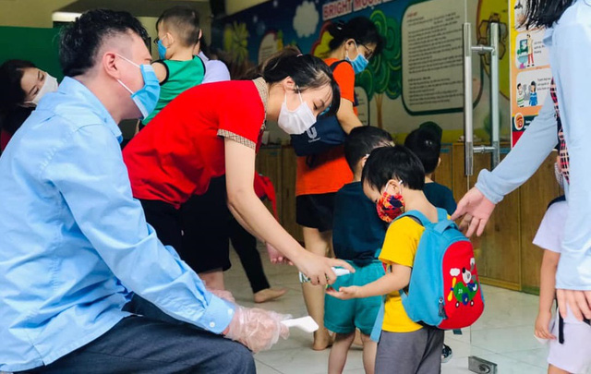
4. Phối hợp giữa nhà trường, gia đình và cộng đồng
Phối hợp với ngành y tế địa phương trong việc thực hiện công tác phòng chống dịch bệnh
Hướng dẫn gia đình cùng phối hợp, có chế độ ăn cho trẻ khoa học, hợp lý và rèn kỹ năng vệ sinh tại gia đình.

Slide 58
Câu hỏi cuối chuyên đề
1. Thầy/cô hãy so sánh việc tổ chức bữa ăn bán trú cho trẻ tại cơ sở giáo dục mầm non trong điều kiện bình thường và trong thời kì dịch bệnh COVID-19?
01
2. Thầy/cô hãy nêu những vấn đề cần quan tâm giáo dục trẻ em mầm non để phòng chống dịch COVID-19?
02
3. Theo thầy/cô, những nội dung nào là quan trọng cần tuyên truyền và hướng dẫn gia đình phối hợp cùng nhà trường trong đảm bảo chế độ dinh dưỡng và chăm sóc sức khoẻ cho trẻ em trong thời kì dịch bệnh COVID-19?
03

